Slide 1




COMUNICACIÓN EN ESPACIOS DE SALUD.
Prof. Ledezma Alejandra

Slide 2
  HISTORIA CLÍNICA: Ley 26.529 ("Derechos del Paciente ").
  EVOLUCIÓN ESCRITA : RESPONSABILIDAD DE ÍNDOLE PROFESIONAL Y LEGAL.
  EVOLUCIÓN DIGITAL : Sistema de software de la institución para trabajadores de la salud.

Slide 3

OBJETIVO
La documentación en enfermería se define como la información escrita o electrónica generada acerca del paciente que describe la provisión de cuidados y servicios que se le otorgó.
Las razones principales para la documentación son: facilitar la comunicación entre los enfermeros y con otros proveedores de salud, promover el buen cuidado y para cumplir con normas legales y profesionales.

Slide 4

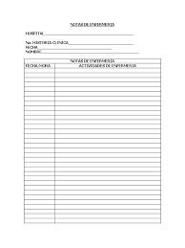
Comunicación Escrita
Report de Enfermería.
(HOJAS FOLIADAS)
Hoja de Evolución de Enfermería. (Nro de HC)

Slide 5


Comunicación sistematizada
SOPORTE DIGITAL.
Sistema Barcoding ( código de barras) en los sistemas de información de salud.
H.C.E
JOINT COMMISSION INTERNATIONAL. ( J.C.I)
Estándares (proceso de atención de calidad)

Slide 6

Comunicación sistematizada

Slide 7
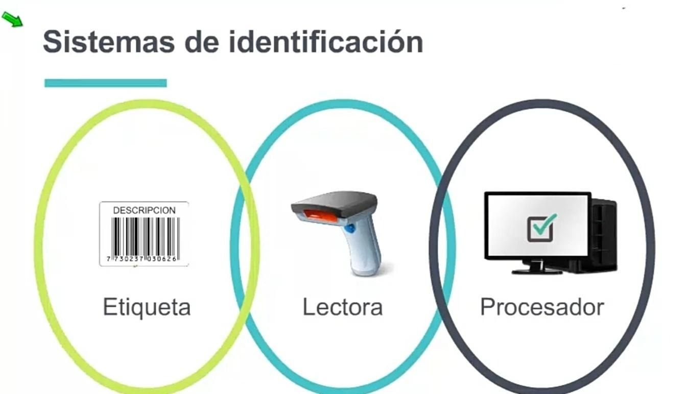
Comunicación sistematizada

Slide 8
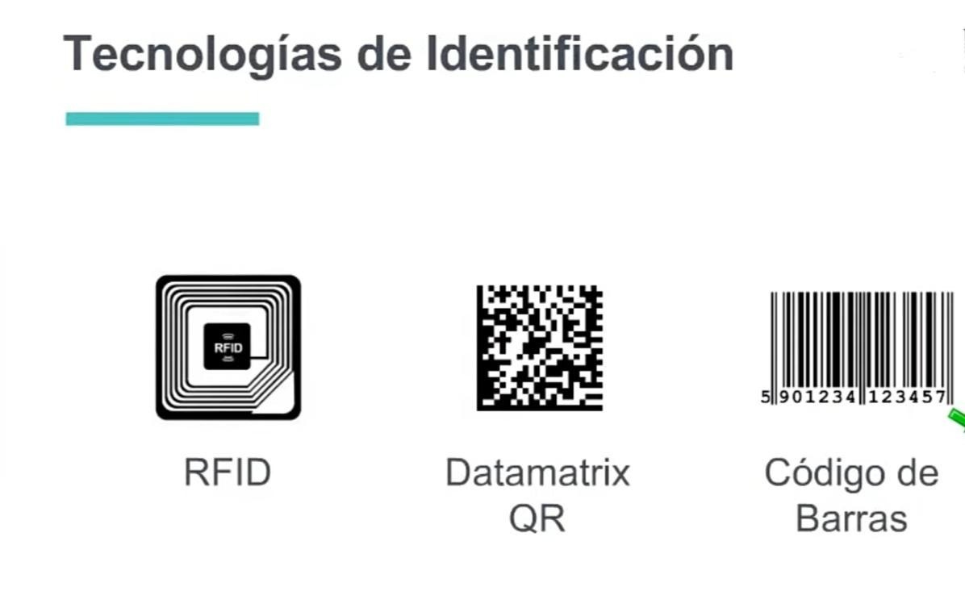

Slide 9

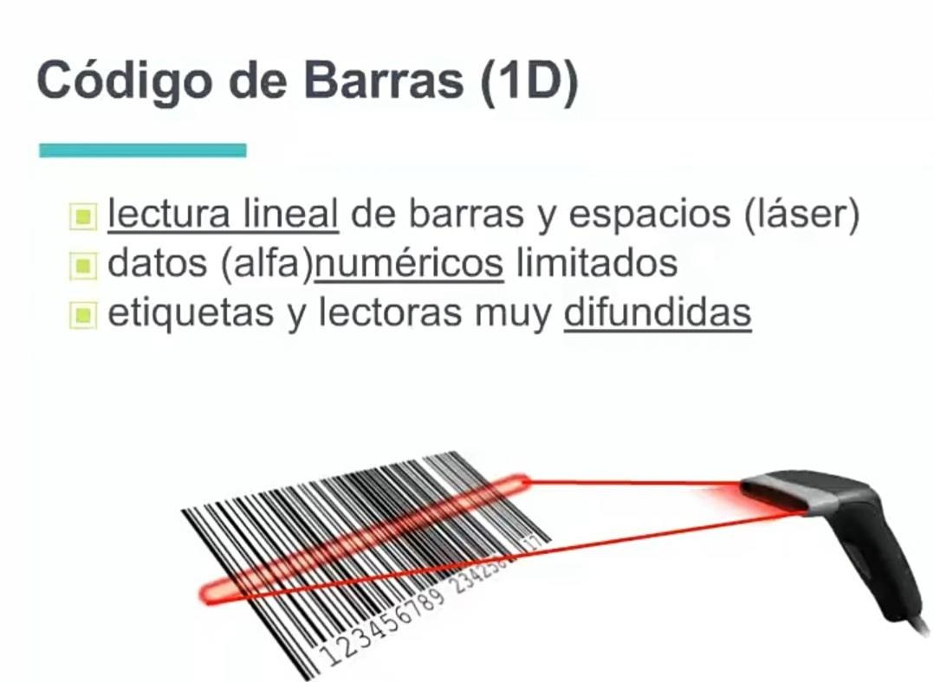

Slide 10
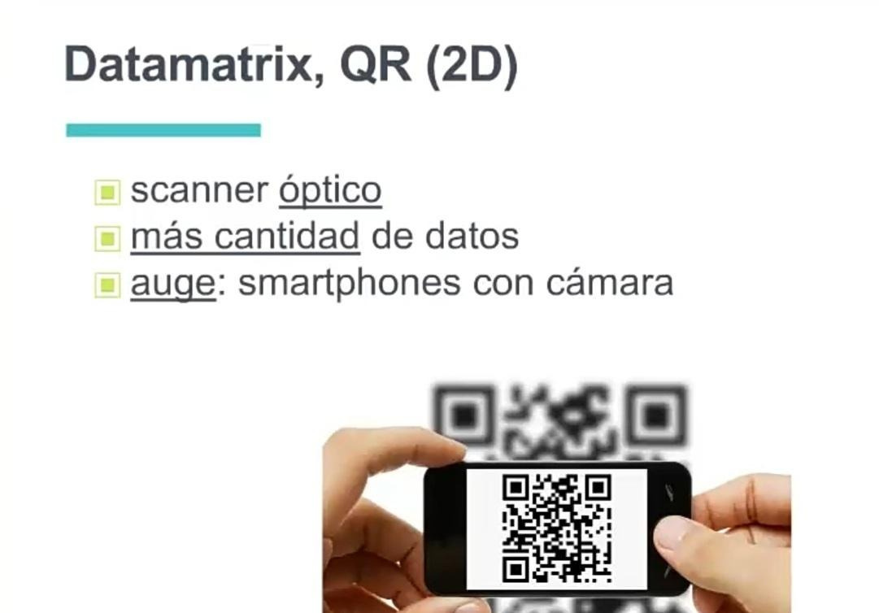

Slide 11
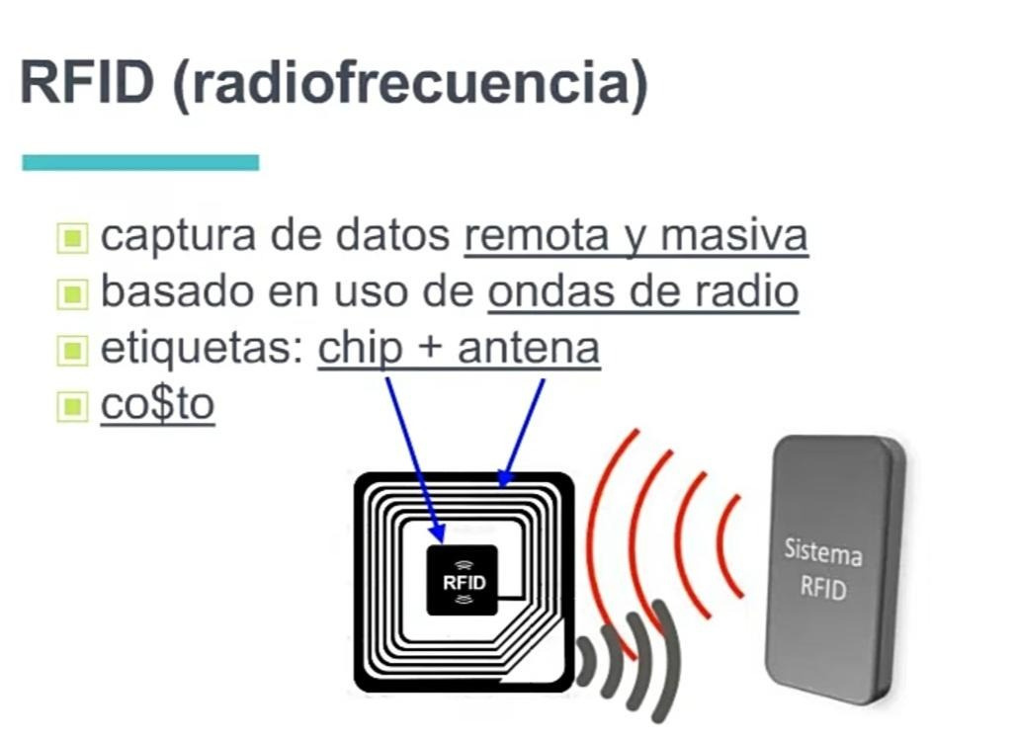

Slide 12

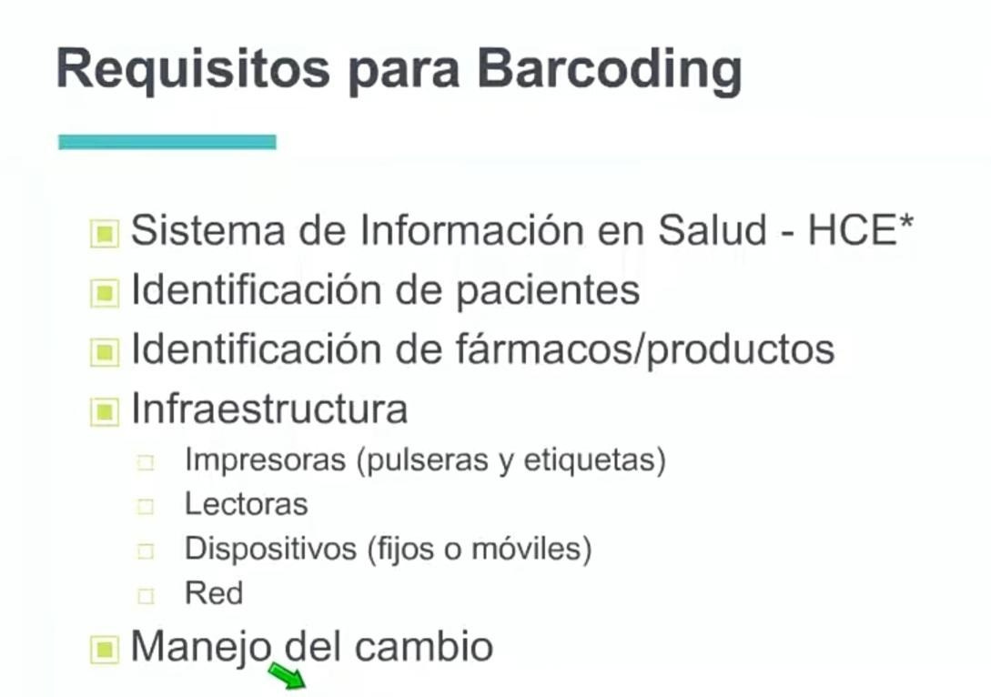

Slide 13


Slide 14
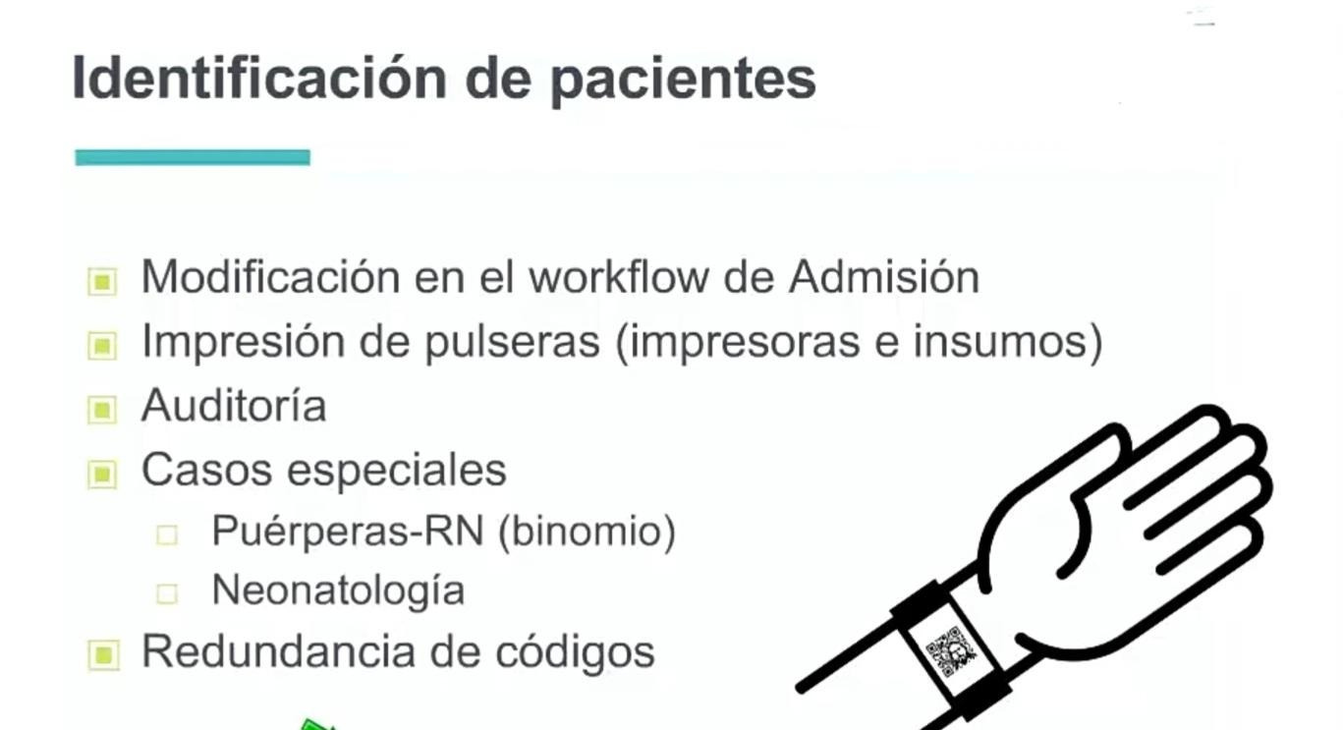

Slide 15

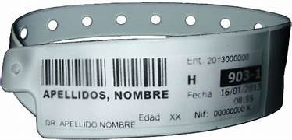

Slide 16


Slide 17
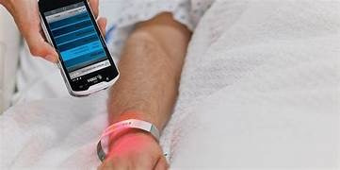

Slide 18



Slide 19
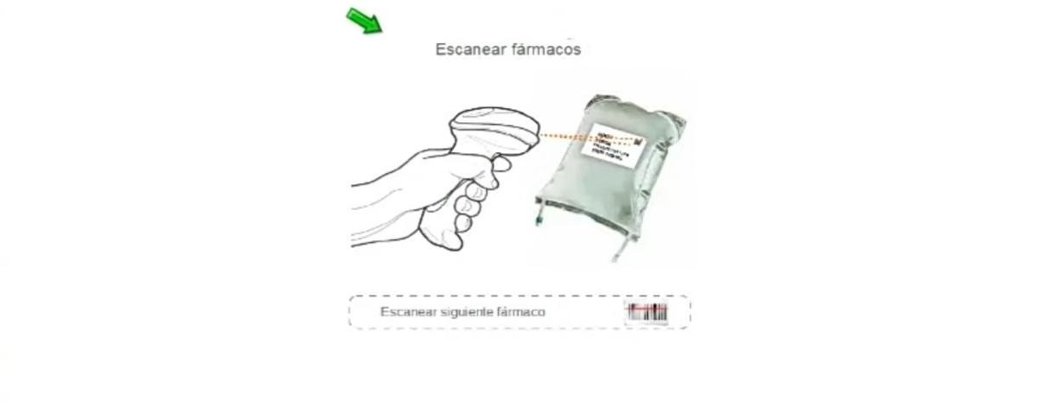

Slide 20
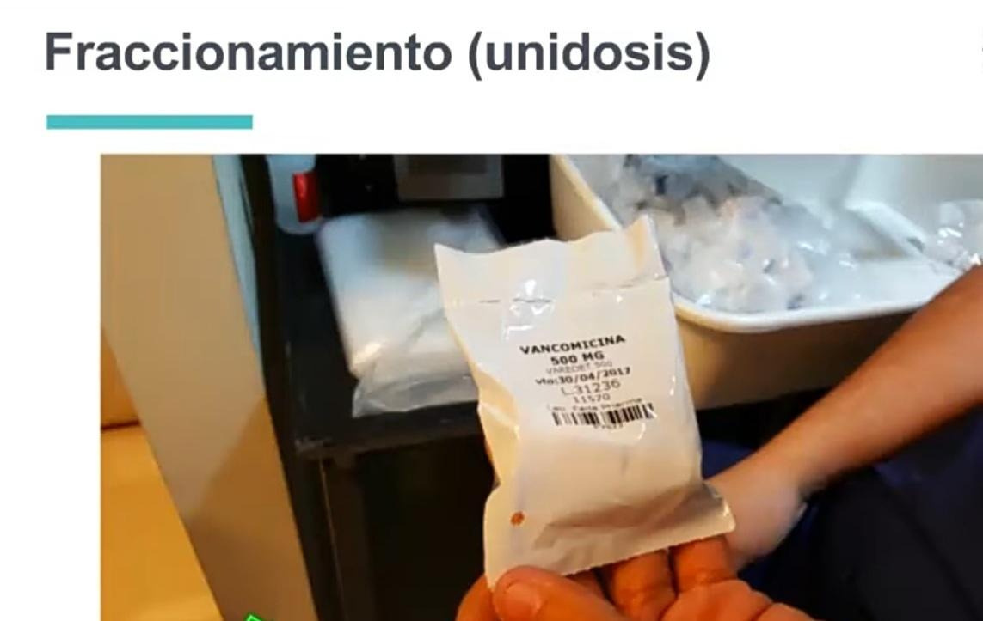

Slide 21
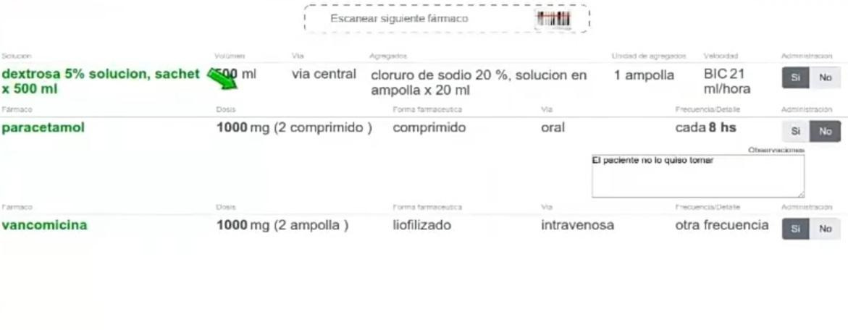

Slide 22
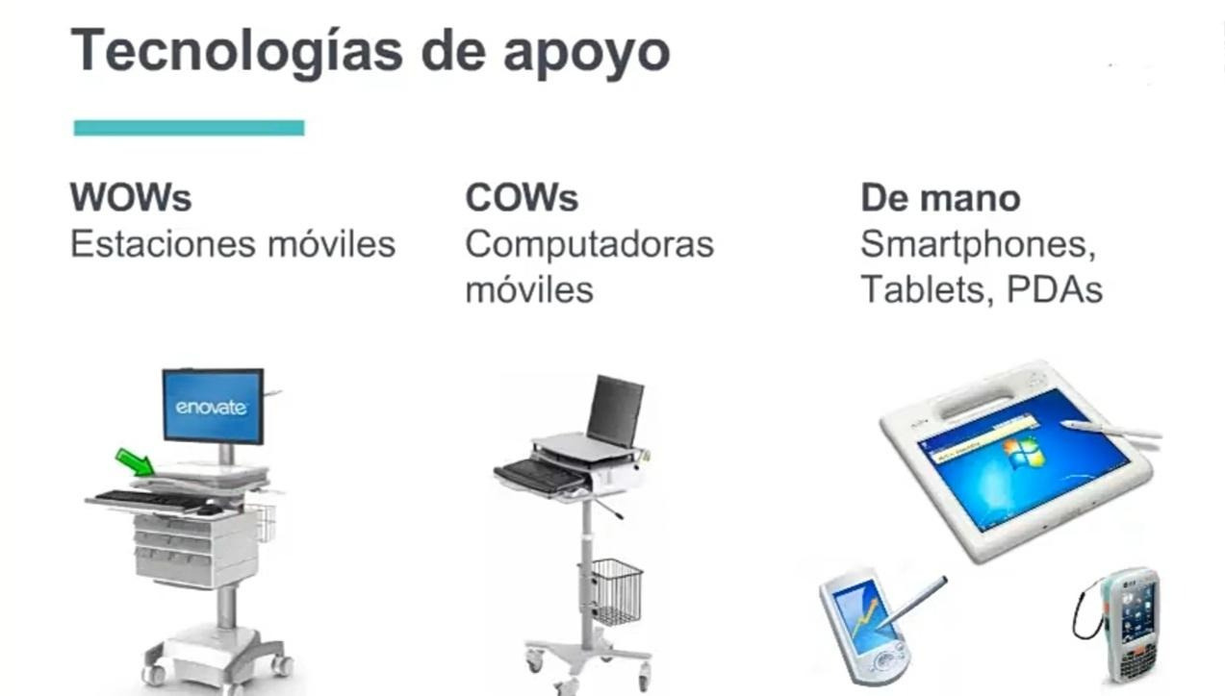

Slide 23
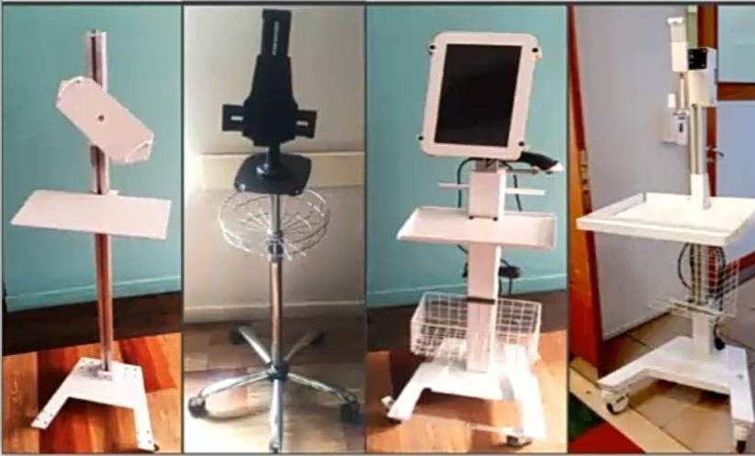

Slide 24
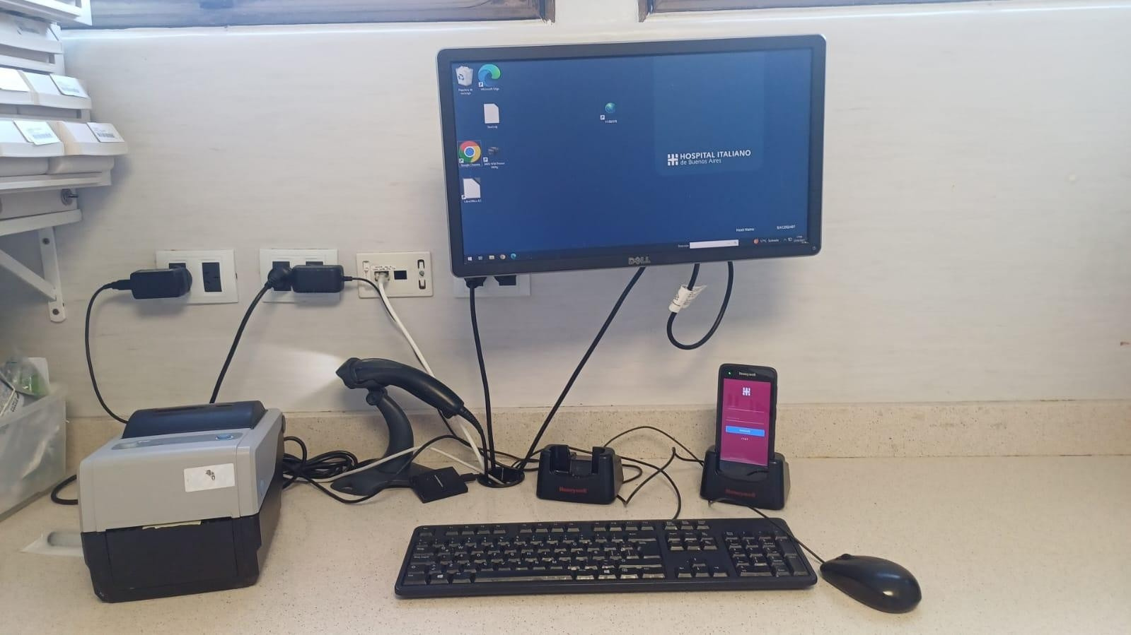
Evolucion Digital

Slide 25

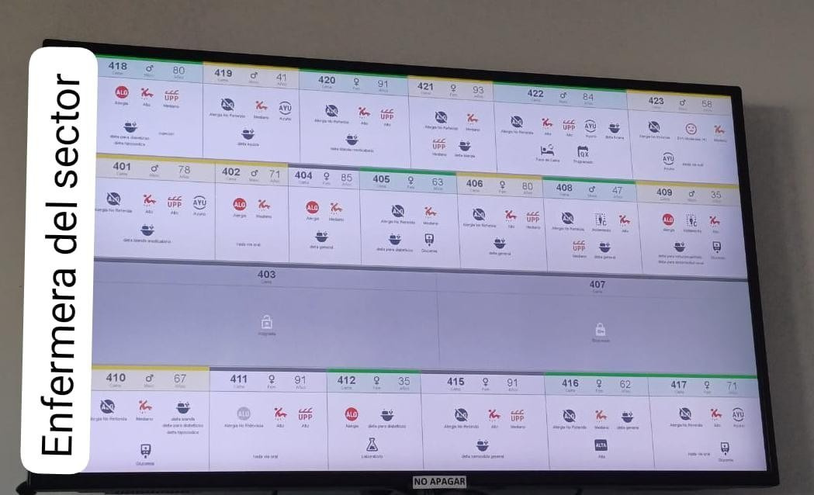
Evolucion Digital

Slide 26
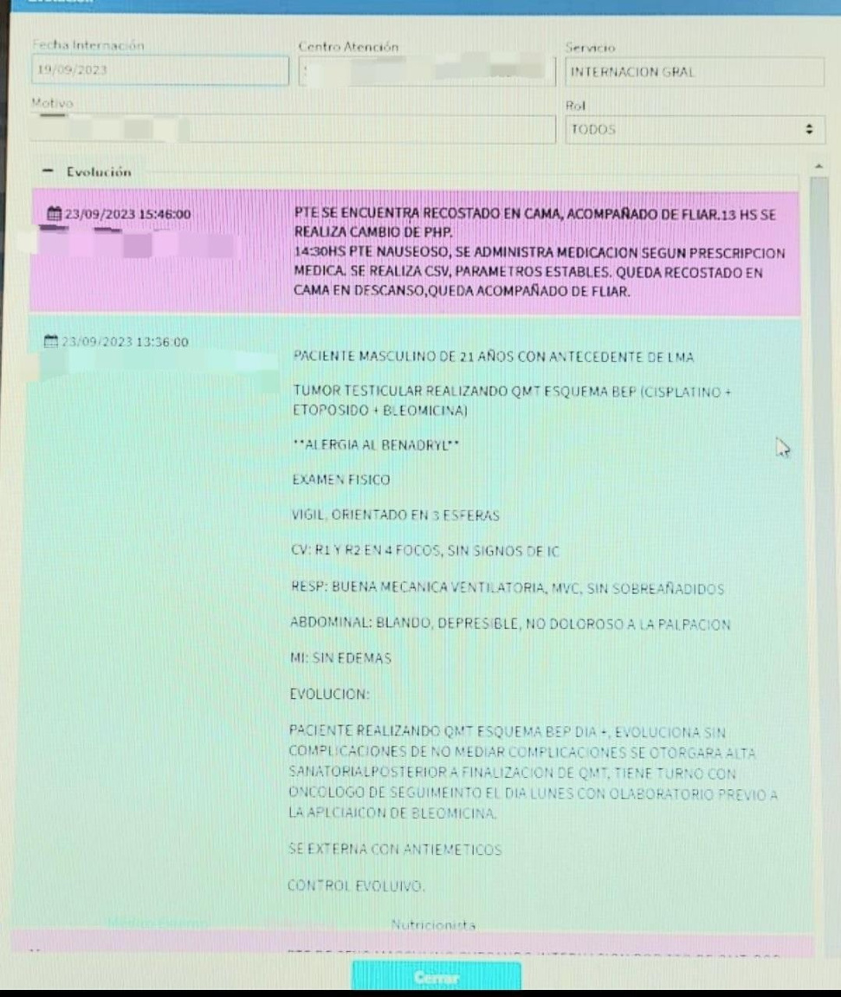
EVOLUCIÓN DIGITAL o ELECTRÓNICA

Slide 27
EVOLUCIÓN DIGITAL o ELECTRÓNICA
6 : 00 hs : Paciente cursando internación con dx de Resección de tumor de base de cráneo, se encuentra lúcida. orientada en tiempo y espacio.
Presenta un acceso venoso periférico intermitente en MDS.
Se realiza control de signos vitales com parametros estables con buena ventilatoria, respirando aire ambiente.
Monitor multiparametrico continuo.
Se observa vendaje cefálico, sin presencia de drenaje.
Micción espontánea en baño portatil.
Pulsera identificatoria presente. Barandas laterales elevadas.
Acompañada por familiar.
07:00 hs: Se administra medicación según indicación médica
omeprazol 20 mg VO
08: 00 hs: Se administra medicación según indicación médica

Slide 28
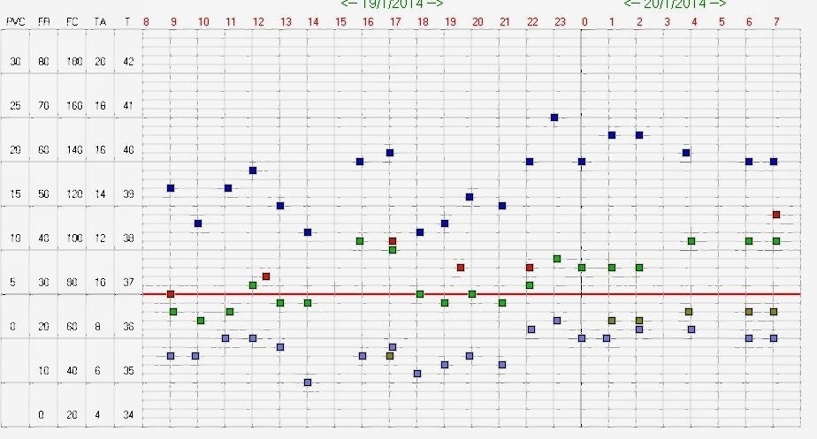
Gráfica de constantes vitales

Slide 29
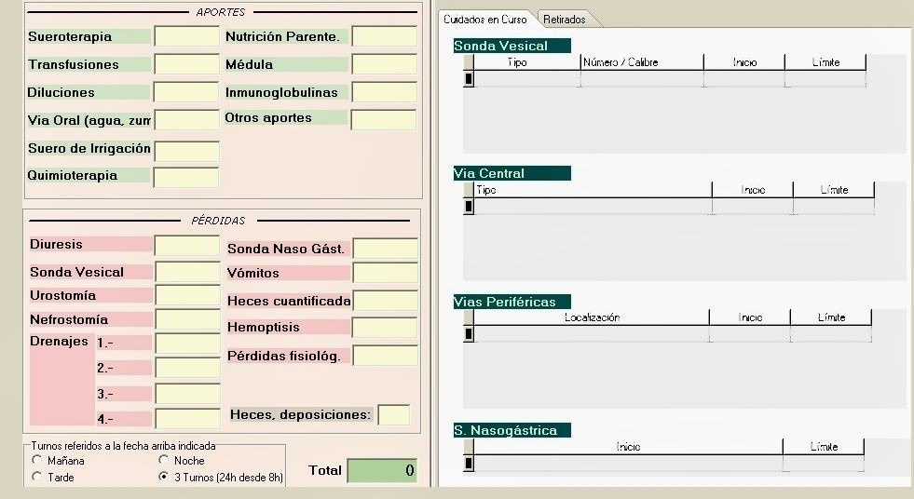

Slide 30
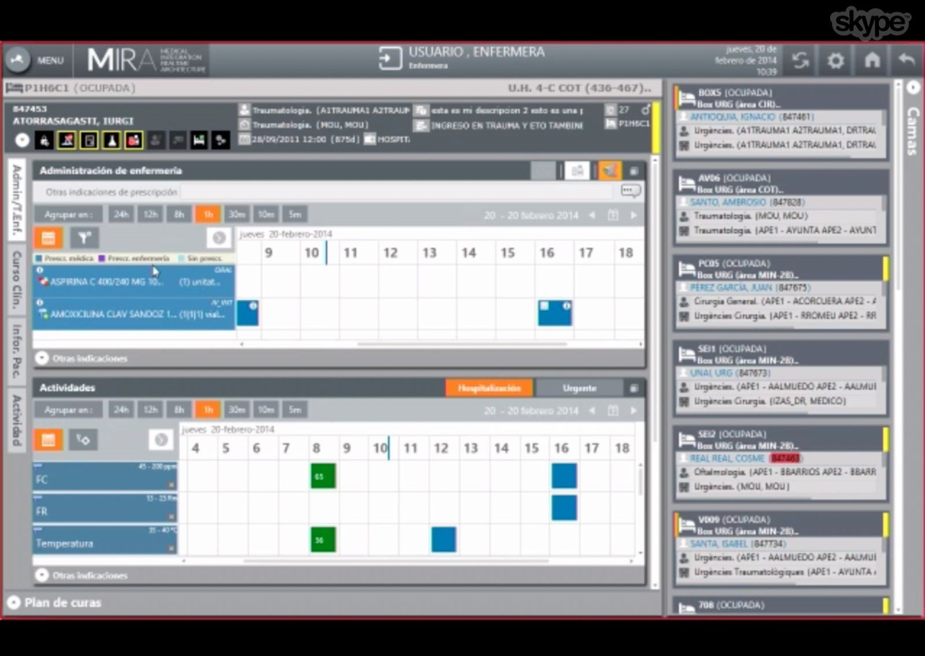

Slide 31
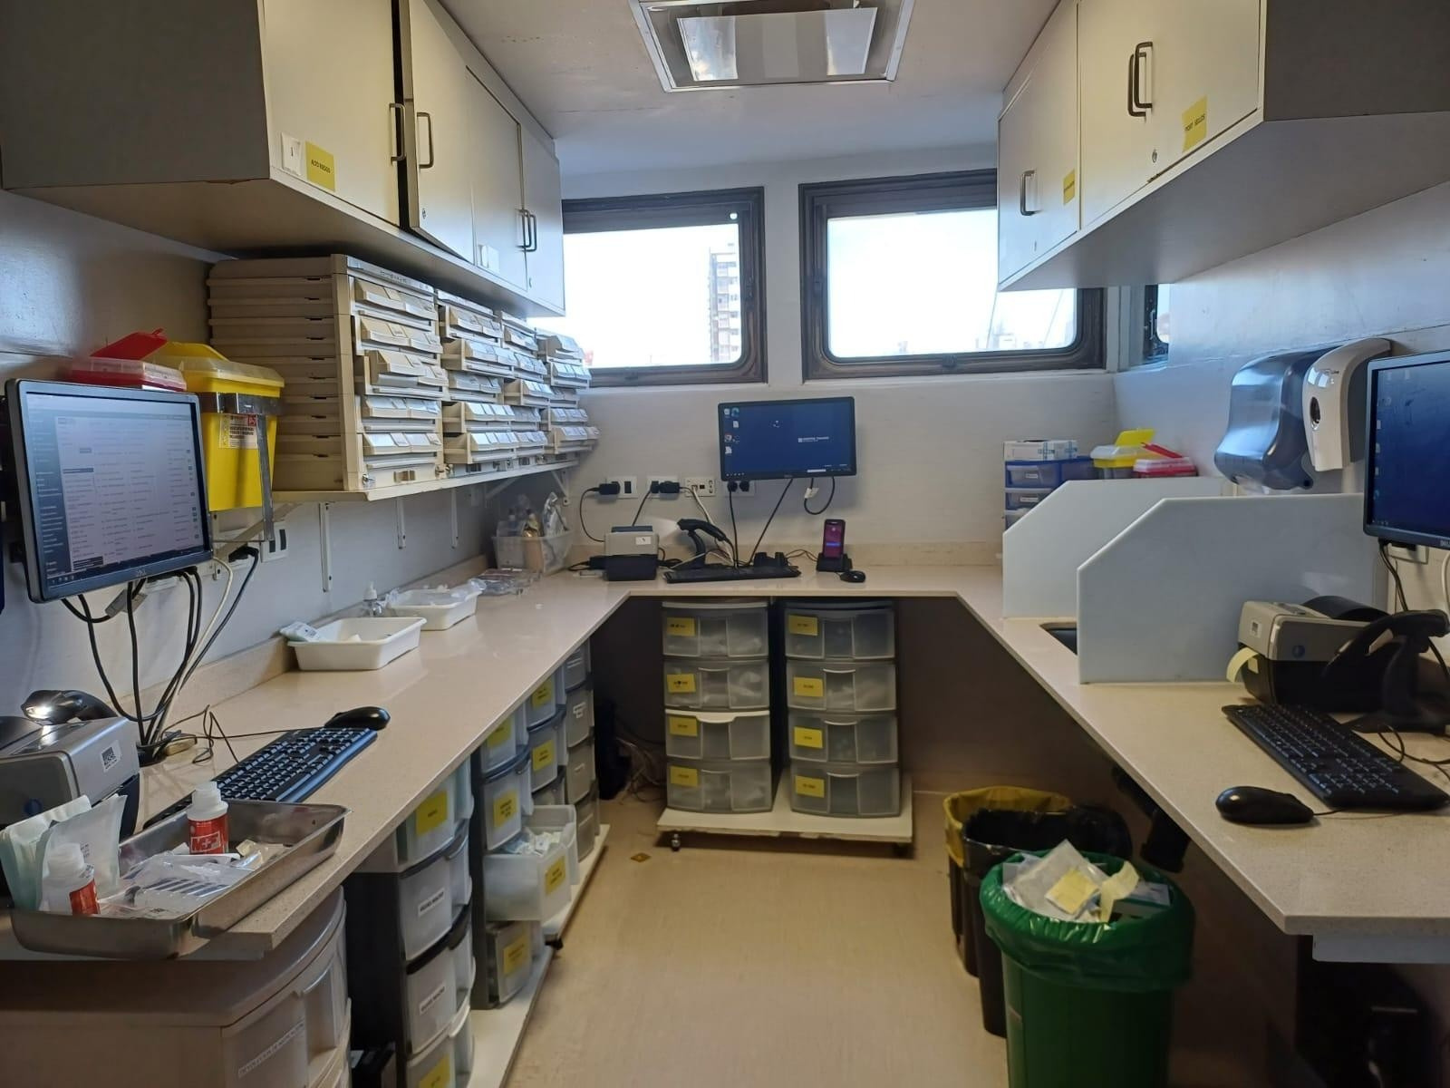
Office de Enfermería

